Slide 1
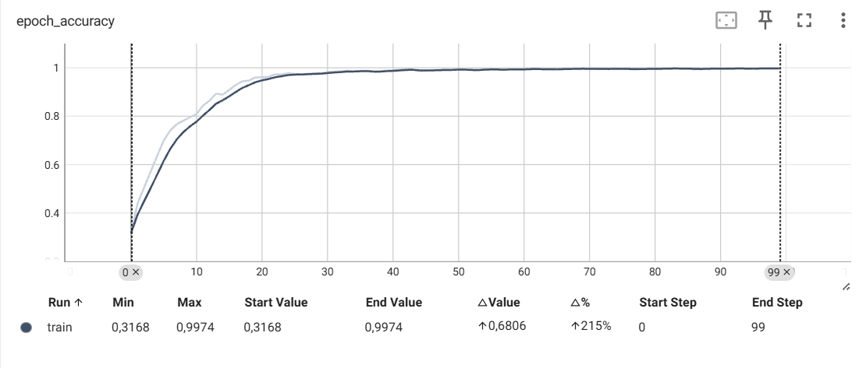
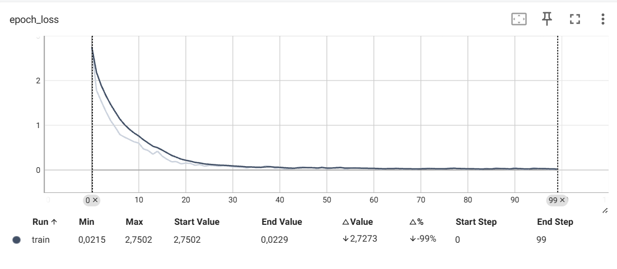
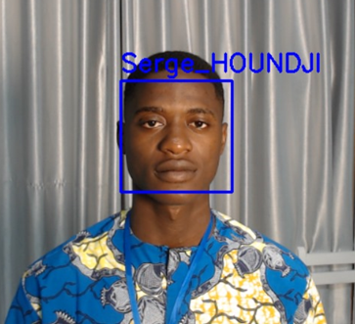
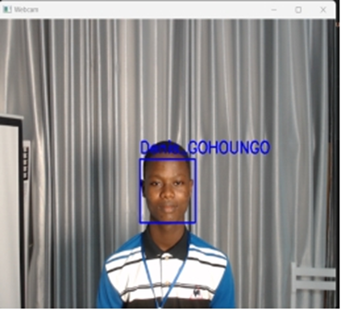
SYSTEME DE POINTAGE BASÉ SUR LA RECONNAISSANCE FACIALE
    Objectif
TensorFlow
Bibliothèque open-source développée pour le machine learning (apprentissage automatique) et le deep learning (apprentissage profond).
OpenCV
bibliothèque open-source dédiée à la vision par ordinateur et au traitement d'images.
NumPy
Librairie Python destinée à manipuler des matrices ou tableaux multidimensionnels ainsi que des fonctions mathématiques opérant sur ces tableaux.
Keras
Bibliothèque python qui facilite la création, l'entraînement et l'évaluation de modèles d'apprentissage profond.
CascadeClassifier
Classe OpenCV utilisée pour la détection d'objets dans des images ou des vidéos.
Flask
Framework web léger et flexible pour Python, conçu pour faciliter la création d'applications web et d'API.
CNN
Utilisés dans des tâches de vision par ordinateur telles que la reconnaissance d'images, la détection d'objets et la segmentation d'images.
    Méthodologie
    Conclusion
    L'objectif de ce projet est d’automatiser la gestion de présence par l’implémentation d’un système reconnaissance faciale.
    Utiliser les réseaux de neurones convolutifs (CNN) pour créer un modèle de reconnaissance faciale en temps réel.
    Lister automatiquement sur un dashboard les personnes identifiées.
Constitution du dataset
Traitement de données
Entraînement du Modèle
Évaluation du Modèle
Dans le cadre de notre projet de reconnaissance faciale en temps réel, nous avons développé un modèle de réseau de neurones convolutifs (CNN) sur mesure pour approfondir notre compréhension du processus d'entraînement et des mécanismes sous-jacents à la reconnaissance faciale, plutôt que de nous reposer sur des modèles pré-entraînés.
Ce modèle offre une solution robuste et efficace pour la reconnaissance faciale en temps réel, avec des applications potentielles dans des domaines tels que la sécurité et la gestion des présences.
    Résultats
Le projet de reconnaissance faciale en temps réel a abouti à un système capable de détecter et d'identifier des visages avec une précision significative. L'utilisation d'un modèle de classification en cascade pour la détection faciale et d'un réseau de neurones profonds pour la reconnaissance faciale ont permis d'atteindre une précision élevée et une faible perte. Les résultats montrent une convergence du modèle après 100 epochs, confirmant la performance du système.
    Matériel
    Participants
webcaméra externe
Périphérique de capture vidéo qui se connecte à un ordinateur via un port USB ou parfois via une connexion sans fil (Bluetooth ou Wi-Fi).
Floodlight
Dispositif qui émet un faisceau lumineux concentré pour éclairer une zone spécifique.
Ordinateur portable
Ordinateur personnel conçu pour être facilement transporté et utilisé dans différents environnements.
Python
Langage de programmation polyvalent, interprété, connu pour sa simplicité et sa lisibilité.
AGBAMAHOU Onel Charbel
AGONGNON S. Kevin
AÏFA Aristidina
DALKO Narcisse
DEGBEY Emmanuel Durkheim
GBOZO Livingstone O. M.
GOHOUNGO Denis
GOUSSOU Timothé
HOUENOU Renaud
HOUNDJI I. M. Serge
HOUNGBE Ulrich D. G. M.
HOUNSAMENOU Nicaise
OUSMANE Aymane
TCHABI Kolawolé Hubert
Courbe de précision
Courbe de perte
    Superviseurs
Ing. Sidoine Romaric AGUE
Mlle Joaïda AKOTENOU
Ing. Vincent WANNOU

